Slide 1
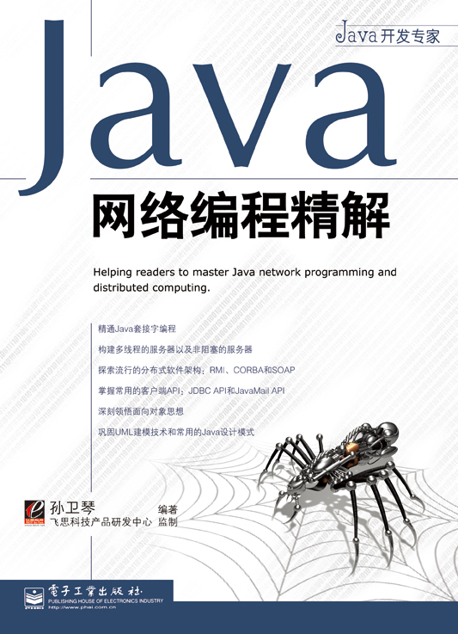
Java网络编程精解
作者：孙卫琴
参考书籍：<<Java网络编程精解>>
技术支持网址：www.javathinker.org

Slide 2
第13章 基于MVC和RMI的分布式应用
13.1 MVC设计模式简介
13.2 store应用简介
13.3 创建视图
13.4 创建控制器
13.5 创建模型
13.6 创建独立应用
13.7 创建分布式应用
参考《Java网络编程精解》的第13章

Slide 3
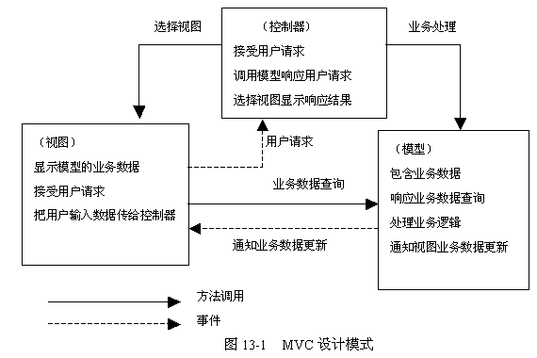
13.1 MVC设计模式简介
MVC把应用程序分成三个核心模块：模型（Model）、视图（View）和控制器（Controller），它们分别担当不同的任务。图13-1显示了这几个模块各自的功能以及它们的相互关系。

Slide 4
13.1 MVC设计模式简介
视图：视图是用户看到并与之交互的界面。视图向用户展示用户感兴趣的业务数据，并能接收用户的输入数据，但是视图并不进行任何实际的业务处理。
模型：模型是应用程序的主体部分。模型表示业务数据和业务逻辑。
控制器：控制器接受用户的输入并调用模型和视图去完成用户的请求。当用户在视图上选择按钮或菜单，控制器接收请求并调用相应的模型组件去处理请求，然后调用相应的视图来显示模型返回的数据。

Slide 5
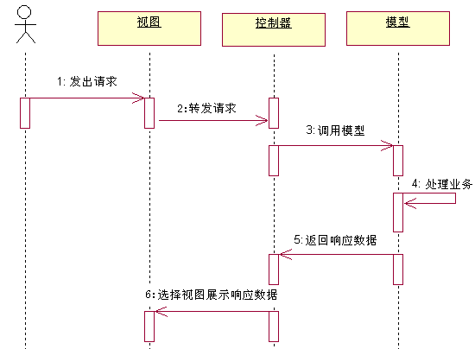
13.1 MVC设计模式简介
如图13-3所示，首先用户在视图提供的界面上发出请求，视图把请求转发给控制器，控制器调用相应的模型来处理用户请求，模型进行相应的业务逻辑处理，并返回数据。最后控制器调用相应的视图来显示模型返回的数据。

Slide 6
13.1 MVC设计模式简介
MVC有以下优点：
  首先，多个视图能共享一个模型。
  其次，模型是自包含的，与控制器和视图保持相对独立，因此可以方便的改变应用程序的业务数据和业务规则。由于MVC的三个模块相互独立，改变其中一个不会影响其他两个，所以依据这种设计思想能构造良好的松偶合的组件。
  此外，控制器提高了应用程序的灵活性和可配置性。

Slide 7
13.2 store应用简介
本课介绍的Java应用实现了一个商店的客户管理系统，把此应用简称为store应用。
store应用包含以下用例（Use Case）：
  创建新客户。
  删除客户。
  更新客户的信息。
  根据客户ID查询特定客户的详细信息。
  列出所有客户的清单。

Slide 8
13.2 store应用简介
store应用使用MySQL数据库服务器，store应用的永久业务数据都存放在STOREDB数据库，其中CUSTOMERS表用来存放客户信息，它的定义如下：
create table CUSTOMERS (
ID bigint not null auto_increment primary key,
NAME varchar(16) not null,
AGE INT,
ADDRESS varchar(255)
);

Slide 9
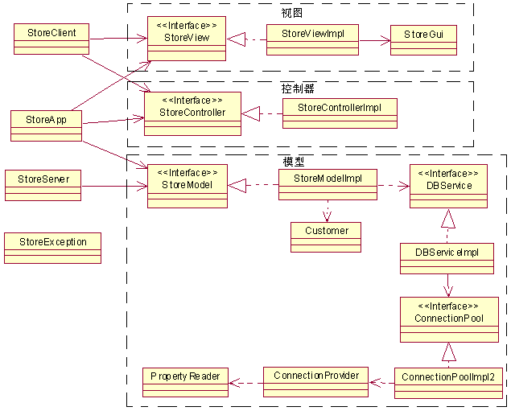
13.2 store应用简介
store应用的类框图

Slide 10
13.2 store应用简介
store应用包括三个核心接口：
  StoreView接口：视图层的接口，负责生成与用户交互的图形界面。
  StoreController接口：控制器层的接口，负责调用模型和视图。
  StoreModel接口：模型层的接口，负责处理业务逻辑，访问数据库。

Slide 11
13.2 store应用简介
StoreView接口包括三个方法：
  addUserGestureListener(StoreController ctrl)方法：在视图中注册处理各种用户动作（比如用户按下【查询客户】按钮）的控制器，参数ctrl指定控制器。
  showDisplay(Object display)方法：在图形界面上显示数据， 参数display指定待显示的数据。
  handleCustomerChange()方法：当模型层修改了数据库中某个客户的信息，同步刷新视图的图形界面。

Slide 12
13.2 store应用简介
例程13-3 StoreView.java
package store;
import java.rmi.*;
public interface StoreView extends Remote{
/** 注册处理用户动作的监听器，即StoreController控制器 */
public void addUserGestureListener(StoreController ctrl)throws StoreException,RemoteException;
/** 在图形界面上显示数据， 参数display表示待显示的数据 */
public void showDisplay(Object display)throws StoreException,RemoteException;
/** 当模型层修改了数据库中某个客户的信息，同步刷新视图层的图形界面 */
public void handleCustomerChange(Customer cust)throws StoreException,RemoteException;
}

Slide 13
13.2 store应用简介
用户在视图提供的图形界面上会执行各种操作，比如按下【查询客户】、【添加客户】、【删除客户】和【更新客户】按钮。
StoreController接口中声明了一系列handleXXX()方法，它们分别响应用户在图形界面做出的某种操作。

Slide 14
13.2 store应用简介
例程13-4 StoreController.java
package store;
public interface StoreController {
/** 处理根据ID查询客户的动作 */
public void handleGetCustomerGesture(long id);
/** 处理添加客户的动作 */
public void handleAddCustomerGesture(Customer c);
/** 处理删除客户的动作 */
public void handleDeleteCustomerGesture(Customer c);
/** 处理更新客户的动作 */
public void handleUpdateCustomerGesture(Customer c);
/** 处理列出所有客户清单的动作 */
public void handleGetAllCustomersGesture();
}

Slide 15
13.2 store应用简介
StoreModel接口中声明了操纵数据库的一系列方法，这些方法用于添加、更新、删除和查询数据库中的客户信息。
此外，StoreModel接口的addChangeListener(StoreView sv)方法用于在模型中注册视图，当模型修改了数据库中的客户信息，就可以回调所有注册过的视图的handleCustomerChange(Customer cust)方法，以便同步刷新所有的视图。

Slide 16
13.2 store应用简介
例程13-5 StoreModel.java
package store;
import java.rmi.*;
import java.util.*;
public interface StoreModel extends Remote {
/** 注册视图，以便当模型修改了数据库中的客户信息时，可以回调视图的刷新界面的方法 */
public void addChangeListener(StoreView sv) throws StoreException,RemoteException;
/** 向数据库中添加一个新的客户 */
public void addCustomer(Customer cust) throws StoreException,RemoteException;
/** 从数据库中删除一个客户 */
public void deleteCustomer(Customer cust) throws StoreException,RemoteException;
/** 更新数据库中的客户 */
public void updateCustomer(Customer cust) throws StoreException,RemoteException;
/** 根据参数id检索客户 */
public Customer getCustomer(long id) throws StoreException,RemoteException;
/** 返回数据库中所有的客户清单 */
public Set<Customer> getAllCustomers() throws StoreException,RemoteException;
}

Slide 17
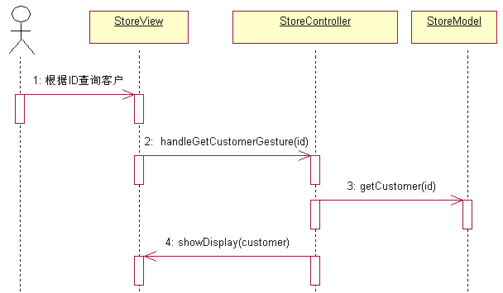
13.2 store应用简介
图13-5 根据用户指定的ID查询客户详细信息的时序图

Slide 18
13.3 创建视图
视图包括StoreView接口、StoreViewImpl类和StoreGui类。
  StoreGui类利用Swing组件生成图形用户界面。
  StoreViewImpl类实现了StoreView接口，StoreViewImpl类依赖StoreGui类生成图形界面，并且委托StoreController来处理StoreGui界面上产生的事件。

Slide 19
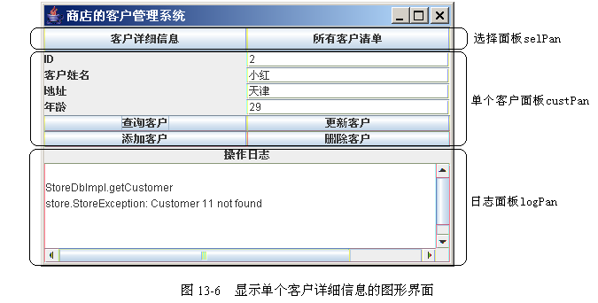
13.3 创建视图

Slide 20
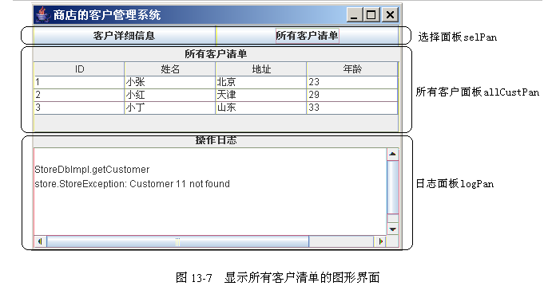
13.3 创建视图

Slide 21
13.3 创建视图
store应用的图形界面主要包括以下面板：
  选择面板selPan：位于界面的最顶端，包括两个按钮：【客户详细信息】按钮和【所有客户清单】按钮。【客户详细信息】按钮使界面的中央区域显示custPan面板，【所有客户清单】按钮使界面的中央区域显示allCustPan面板。
  单个客户面板custPan：输出或者输入单个客户的详细信息，并且包括4个按钮：【查询客户】、【更新客户】、【添加客户】和【删除客户】。
  所有客户面板allCustPan：用javax.swing.JTable组件来显示所有客户的清单。
  日志面板logPan：显示操作失败时的错误信息。

Slide 22
13.3 创建视图
在StoreViewImpl类中定义了6个ActionListener监听器，它们分别监听图形界面上的6个按钮发出的ActionEvent事件。
例如以下custGetHandler是【查询客户】按钮发出的ActionEvent事件的监听器：
transient ActionListener custGetHandler=new ActionListener(){
public void actionPerformed(ActionEvent e){
StoreController sc;
long custId;
custId=gui.getCustIdOnCustPan();
for(int i=0;i<storeControllers.size();i++){
sc=storeControllers.get(i);
sc.handleGetCustomerGesture(custId);
}
}
};

Slide 23
3.4 创建控制器
StoreControllerImpl类实现了StoreController接口。
每个StoreControllerImpl对象与一个StoreModel对象和一个StoreView对象关联。

Slide 24
3.4 创建控制器
例程13-8 StoreControllerImpl.java
package store;
import java.util.*;
public class StoreControllerImpl implements StoreController{
private StoreModel storeModel;
private StoreView storeView;
public StoreControllerImpl(StoreModel model, StoreView view ) {
try{
storeModel=model;
storeView=view;
view.addUserGestureListener(this); //向视图注册控制器自身
}catch(Exception e){
reportException(e);
}
}

Slide 25
3.4 创建控制器
/** 报告异常信息 */
private void reportException(Object o){
try{
storeView.showDisplay(o);
}catch(Exception e){ System.out.println("StoreControllerImpl reportException"+e); }
}
/** 处理根据ID查询客户的动作 */
public void handleGetCustomerGesture(long id){
Customer cust=null;
try{
cust=storeModel.getCustomer(id);
storeView.showDisplay(cust);
}catch(Exception e){
reportException(e);
cust=new Customer(id);
try{
storeView.showDisplay(cust);
}catch(Exception ex){
reportException(ex);
}
}
}

Slide 26
3.4 创建控制器
/** 处理添加客户的动作 */
public void handleAddCustomerGesture(Customer c){
try{
storeModel.addCustomer(c);
}catch(Exception e){
reportException(e);
}
}
/** 处理删除客户的动作 */
public void handleDeleteCustomerGesture(Customer c){…}
/** 处理更新客户的动作 */
public void handleUpdateCustomerGesture(Customer c){…}
/** 处理列出所有客户清单的动作 */
public void handleGetAllCustomersGesture(){…}
}

Slide 27
3.4 创建控制器
StoreControllerImpl类的handleGetCustomerGesture(long id)方法处理用户在界面上按下【查询客户】按钮的事件，该方法先调用StoreModel对象的getCustomer(id)方法获得相应的客户信息，然后调用StoreView对象的showDisplay(cust)方法显示客户信息：
try{
cust=storeModel.getCustomer(id); //调用模型去处理业务逻辑
storeView.showDisplay(cust); //调用视图去显示数据
}catch(Exception e){
reportException(e);
…
}

Slide 28
3.4 创建控制器
StoreControllerImpl类会捕获模型抛出的各种异常，然后由reportException()方法在图形界面上向用户报告异常：
private void reportException(Object o){
try{
storeView.showDisplay(o); //调用视图去显示异常
}catch(Exception e){
System.out.println("StoreControllerImpl reportException"+e);
}
}
StoreViewImpl类的showDisplay()方法不仅能显示客户信息，也能显示异常信息，异常信息在StoreGui的日志面板logPan中显示。

Slide 29
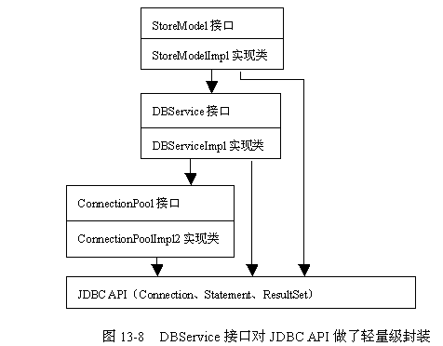
13.5 创建模型
StoreModelImpl类实现了StoreModel接口。StoreModelImpl类需要通过JDBC API访问数据库。本范例创建了一个DBService接口，它对JDBC API做了轻量级的封装，主要是封装了Connection接口，参见图13-8。

Slide 30
13.5 创建模型
例程13-9 DBService.java
package store;
import java.sql.*;
public interface DBService {
/** 获得Statement对象 */
public Statement getStatement() throws Exception;
/** 关闭Statement对象，以及与之关联的Connection对象 */
public void closeStatement(Statement stmt);
/** 执行SQL update、delete和insert语句*/
public void modifyTable(String sql) throws Exception;
}

Slide 31
13.5 创建模型
StoreModelImpl类通过DBService接口来访问数据库。
  如果要执行SQL update、delete和insert语句，只需调用DBService接口的modifyTable(String sql)方法。
  如果要执行SQL select语句，需要调用DBService接口的getStatement()方法得到一个Statement对象，然后通过这个Statement对象执行select语句。
  当StoreModelImpl类使用完包含查询结果的ResultSet对象后，应该调用DBService接口的closeStatement()方法关闭Statement对象以及与之关联的Connection对象。
由此可见，StoreModelImpl类只会访问JDBC API中的Statement和ResultSet接口，而不会访问Connection接口，所以说，DBService接口对JDBC API做了轻量级的封装。

Slide 32
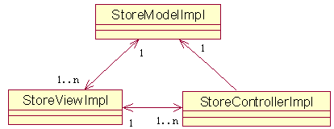
13.6 创建独立应用
StoreApp类表示一个独立的应用程序，它的main()方法依次创建了StoreModelImpl、StoreViewImpl和StoreControllerImpl对象，这些对象都位于同一个Java虚拟机中。图13-9显示了这三个对象之间的关联关系。

Slide 33
13.6 创建独立应用
例程13-12 StoreApp.java
package store;
public class StoreApp {
public static void main(String args[])throws Exception{
StoreModel model=new StoreModelImpl();
StoreView view=new StoreViewImpl(model);
StoreController ctrl=new StoreControllerImpl(model,view);
}
}

Slide 34
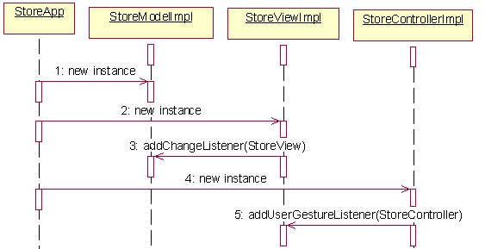
13.6 创建独立应用
图13-11显示了执行StoreApp类的main()方法的时序图。

Slide 35
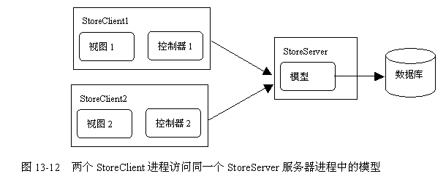
13.7 创建分布式应用
在分布式运行环境中，可以把模型分布在服务器端，视图和控制器分布在客户端。模型可以为多个客户端的视图提供服务。
在图13-12中，两个StoreClient进程都会访问同一个StoreServer服务器进程中的模型。

Slide 36
13.7 创建分布式应用
StoreServer类是store应用的服务器程序，它向RMI Registry注册表注册了一个StoreModel远程对象。
例程13-13 StoreServer.java
public class StoreServer {
public static void main( String args[] ){
try{
System.setProperty("java.security.policy",
StoreClient.class.getResource("secure.policy").toString());
System.setSecurityManager(new RMISecurityManager());
StoreModel storeModel=new StoreModelImpl();
Context namingContext=new InitialContext();
namingContext.rebind( "rmi:storeModel", storeModel );
System.out.println( "服务器注册了StoreModel对象" );
}catch( Exception e ){
e.printStackTrace();
}
}
}

Slide 37
13.7 创建分布式应用
StoreClient类是store应用的客户程序，它从服务器上获得StoreModel对象的远程引用。
例程13-14 StoreClient.java
public class StoreClient {
public static void main( String args[] ){
System.setProperty("java.security.policy",
StoreClient.class.getResource("secure.policy").toString());
System.setSecurityManager(new RMISecurityManager());
String url="rmi://localhost/";
try{
StoreModel model; StoreView view; StoreController ctrl;
Context namingContext=new InitialContext();
//获得StoreModel远程对象的远程引用
model=(StoreModel)namingContext.lookup(url+"storeModel");
view=new StoreViewImpl(model);
ctrl=new StoreControllerImpl(model,view);
}catch( Exception e ){ e.printStackTrace(); }
}
}

Slide 38
练习题1
问题：以下哪些属于视图的任务？
选项:
  a)展示数据
  b)选择视图显示响应结果
  c)处理业务逻辑
  d)通知视图业务数据更新
  e)接收用户的输入数据
  f)触发事件
  g)调用模型响应用户请求
答案: a,e,f

Slide 39
练习题2
问题：以下哪些属于控制器的任务？
选项:
  a)展示数据
  b)选择视图显示响应结果
  c)处理业务逻辑
  d)通知视图业务数据更新
  e)接收用户的输入数据
  f)触发事件
  g)调用模型响应用户请求
答案: b,g

Slide 40
练习题3
问题：以下哪些属于模型的任务？
选项:
  a)展示数据
  b)选择视图显示响应结果
  c)处理业务逻辑
  d)通知视图业务数据更新
  e)接收用户的输入数据
  f)触发事件
  g)调用模型响应用户请求
答案: c,d

Slide 41
练习题4
问题：MVC设计模式有哪些优点？
选项:
  a) 提高程序代码的可重用性
  b) 提高应用程序的灵活性和可配置性
  c) 软件规模越小，MVC设计模式越能缩短软件的开发周期
  d) 提高程序代码的可维护性
答案: a,b,d

Slide 42
练习题5
问题：对于本章介绍的store应用，在运用RMI框架时，控制器层位于客户端还是服务器端？
选项:
  a)客户端
  b)服务器端
答案: a

Slide 43
练习题6
问题：在MVC设计模式中，哪个模块的可重用性最高？
选项:
  a) 视图
  b)控制器
  c)模型
答案: c

